Slide 1










蓝桥杯·单片机
速通课程介绍

Slide 2





01
入门基础
目录
Contents
02
备赛流程
03
问题回答
04
资源获取

Slide 3








01
入门基础
Basic Introduction
零基础该如何快速入门 需要掌握什么

Slide 4





基础知识
Basic knowledge
1、软件环境
2、单片机
3、C语言
要自己搭建最基本的编程环境以及熟悉最基本的软件操作
对单片机要有最基本的了解，什么是单片机，是用来做什么的
需要了解最基本的C语言知识，最基本的语法和规则

Slide 5








如何学习
哔哩哔哩
b站上有许多单片机相关的视频教程，例如：郭天祥、江科大
CSDN
学会自己解决自己的问题是大学生的基本技能，很多C语言基础都可以在CSDN上找到答案。

Slide 6

02
备赛流程
Preparation process
如何快速高效备赛

Slide 7

三大模块
Three modules
LED模块
如何点亮LED
KEY模块
程序大模板
如何控制任意按键
SEG模块
如何让数码管显示数字

Slide 8
逻辑练习
Logic exercise
倒计时程序
定时器实现倒计时
程序大模板
时钟程序
定时器实现时钟
过渡模拟
两套过渡模拟试题

Slide 9

外设学习
Peripheral learning
DS1302
DS18B20
时钟外设
温度外设
PCF8591
AT24C02
数模转换
EEPROM

Slide 10
03
问题回答
Question answer
回应最近私信较多的问题

Slide 11



问题回答
Question answer
视频资源会收费吗
视频以及任何资源都会永久免费提供给各位备赛的参赛选手
做视频的目的
从参赛选手身份出发，希望能让更多的人在竞赛这条路上有所突破
视频更新问题
视频会在国赛之前将所有内容更新完毕

Slide 12
04
资源获取
Resource acquisition
如何获取视频资源

Slide 13



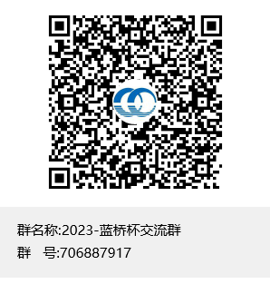
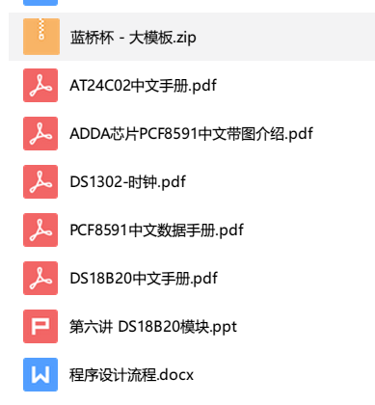



Slide 14








感谢观看

